Slide 1
Центр творческого развития
и психофизиологической
коррекции человека

Slide 2
наш продукт:
авторские методы восстановления здоровья, интеллектуального, творческого развития и раскрытия потенциала человека
70%
20%
10%
тренинги,
лекции, наставничество,
коррекции
культурные
мероприятия
стихотерапия,
песни, книги

Slide 3
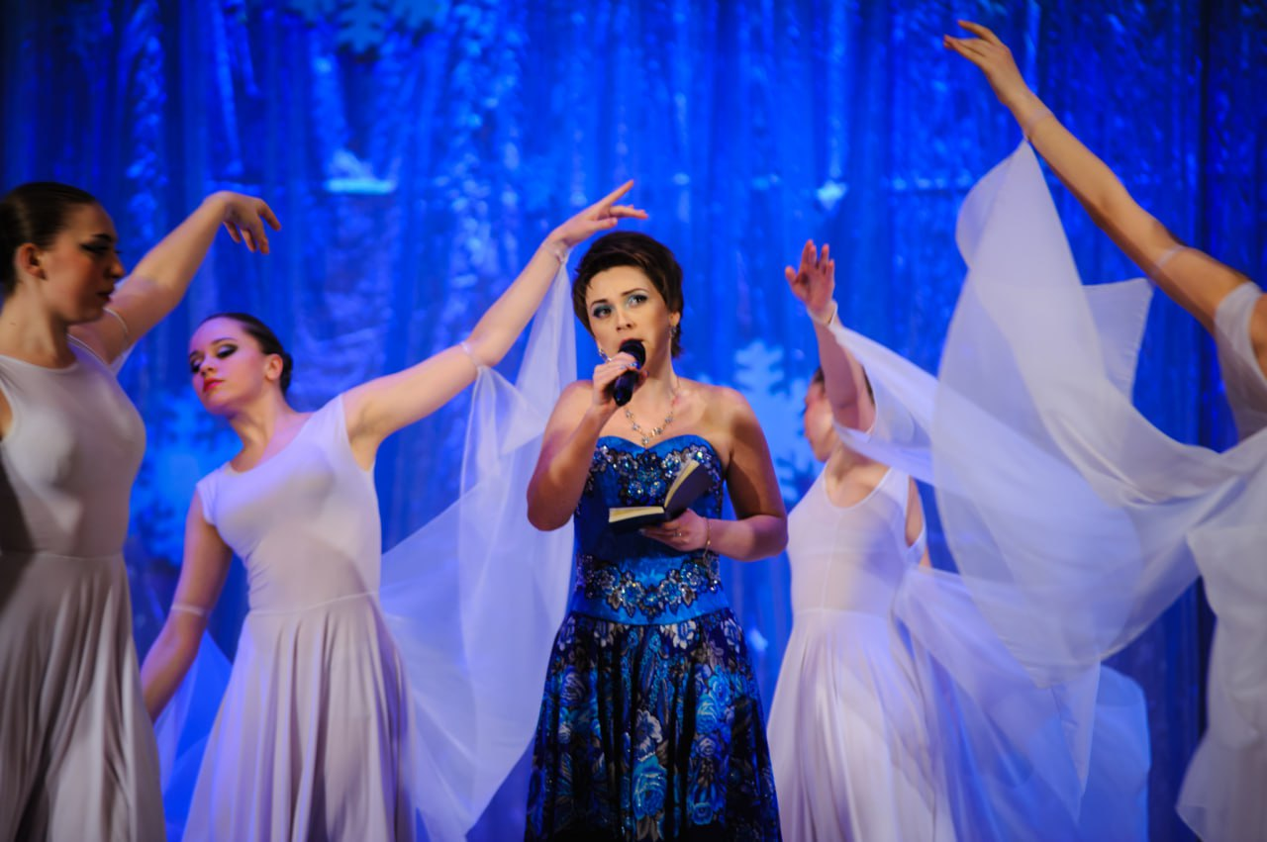
НАШ ПРОДУКТ:
МРПЧ – методы раскрытия потенциала человека; проект ВУФО – восстановление утраченных функций; книги; песни; стихотерапия

Slide 4
концертная деятельность
встречи с читателями библиотек,
благотворительные мероприятия
(с фондом Линия жизни;
с творческими коллективами в поддержку бойцов СВО),
помощь детским творческим коллективам, молодым поэтам
работа со школьниками,
развитие женского бизнеса
поддержка ветеранов
наша социальная активность

Slide 5
восстановление здоровья
нации
воспитание здоровой молодежи
патриотическое и нравственное воспитание
укрепление института семьи
интеллектуальное, творческое и физическое развитие
польза для
общества:

Slide 6
14 лет успешной деятельности,
3 локации: в Рязани и Москве,
3 ключевых сотрудника + руководитель
23 партнера на аутсёрсинге
годовой борот более 2 млн
1000 лекций и семинаров
10 000 публикаций в социальных сетях
30 поэтических альманахов
2 книги в прозе
15 поэтических сборников
2 Международных фестиваля под патронатом ЮНЕСКО
158 песен для музыкальных коллективов
десятки международных конференций
компания в цифрах:

Slide 7
СМИ о компании в 2023 - 2024 году:
Комсомольская правда KP/RU
-бизнес- ГАЗЕТА
12.04.2023 статья
29.04.2023 статья
Melon Rich
ИЗВЕСТИЯ IZ
ГУБЕРНИЯ НОВАЯ
29.04.2023, статья
29.04. 2023 статья
радио
15.05.2024, статья
журналы
Комсомольская правда KP/RU
24.05.2023 статья
Smooth Radio
газеты
06.06.2023, интервью
Радио ТКР-ФМ
соцсети
29.05.2023, интервью
Радио
Melon Rich
06.10.2023, интервью архитектура здоровья
13.06.2023, статья
Радио
журнал Регионы России
10.06.2023, интервью архитектура здоровья
25.12.2023, статья
Радио Premium
Радио Медиа метрикс
06.03.2024, интервью
19.10.2023, интервью

Slide 8
МРПЧ, ВУФО – МИНИМАЛЬНЫЕ ЗАТРАТЫ
Национальная бизнес-премия
в номинации
«Уникальный продукт года»
УНИКАЛЬНОСТЬ
ДОКАЗАННЫЕ РЕЗУЛЬТАТЫ

Slide 9
увеличение охватов
онлайн – занятиями
перспектива:
МАСШТАБИРОВАНИЕ международный рынок
РАЗРАБОТКА МОБИЛЬНОГО ПРИЛОЖЕНИЯ
создание
образовательной платформы

Slide 10
наши маркетинговые каналы:

Slide 11
являюсь членом Экспертных советов ГРП «Здравоохранение» НП ОЦДС БРИКС

Slide 12
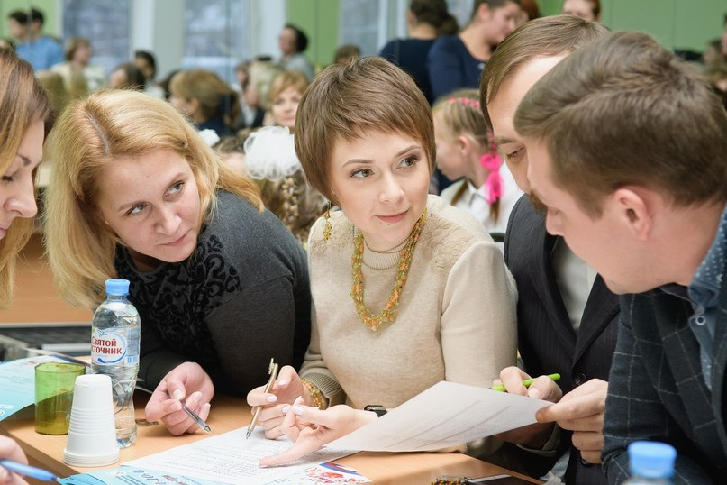
Я за работой
у нас интересно!

Slide 13
Планы на ближайшие 3 года
запуск проектов: МРПЧ
и ВУФО в ОАЭ ;
проекта Стихотерапия –
в Республике Беларусь
сотрудничество в области совершенствования системы здравоохранения и здоровьесбережения
«Здравоохранение»
НП ОЦДС БРИКС
открытие филиалов в других странах мира, обучение персонала
2024
2026
2027
2025
проекты Стихотерапия, МРПЧ сделать федеральными
оздоровительный туризм
представить ВУФО
в странах MENA

Slide 14
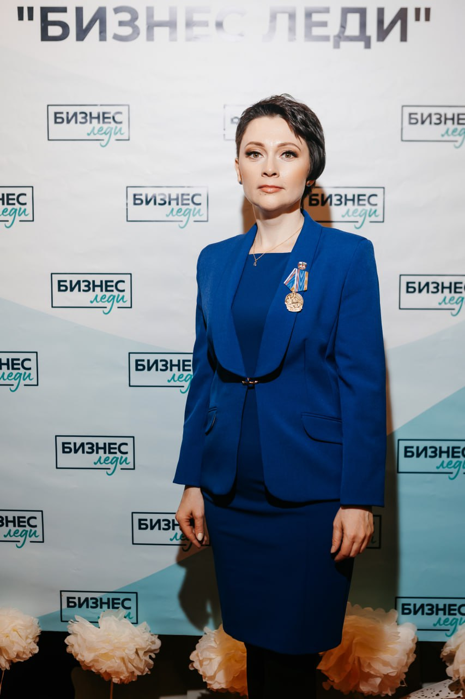
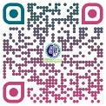
Благодарю
за внимание
консультация по бизнесу
или здоровью в подарок
ykorneyeva@gmail.com
+7 920-995-54-51
+7 920 634-80-00
Елена Корнеева

